Slide 1

Projeto ETL de Energia Renovável
Otimizando processos de coleta e análise de dados no setor energético

Slide 2
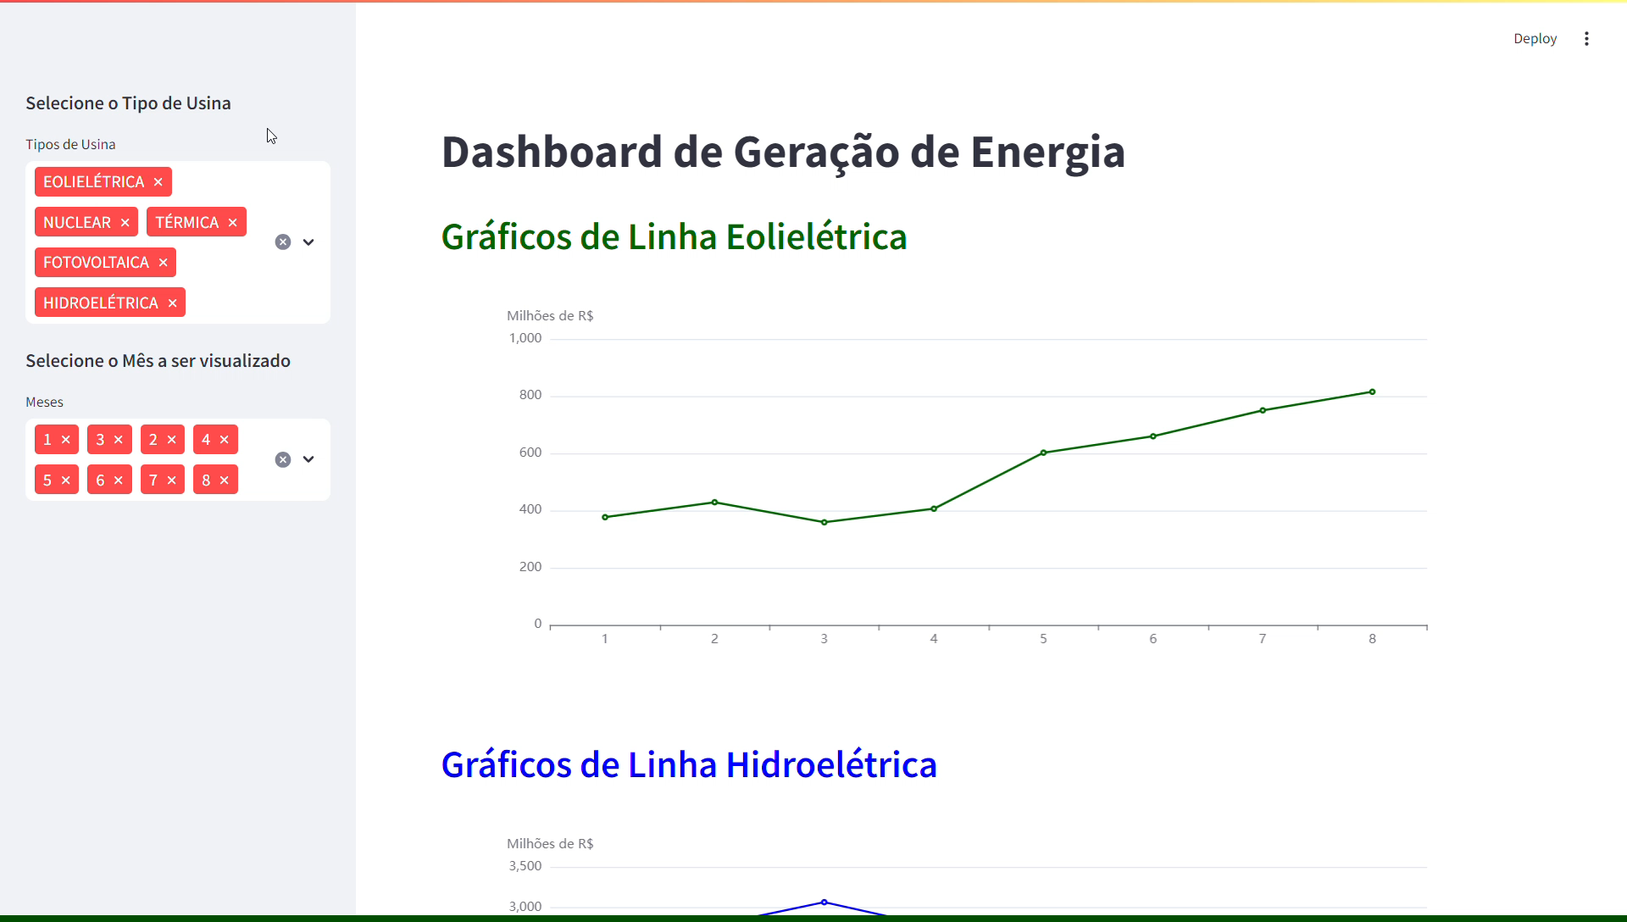

Slide 3

Desafios do Setor
Gerenciamento e análise de grandes volumes de dados de energia renovável.
1
Dados Fragmentados
Diversas fontes públicas, dificultando a organização.
2
Qualidade dos Dados
Dados brutos, inconsistentes e incompletos.
3
Análise Complexa
Falta de ferramentas para visualização e interpretação.
4
Decisões Lentas
Dificuldade em tomar decisões estratégicas rápidas.

Slide 4

Solução: ETL
1
Extração
Coleta de dados brutos do ONS.
2
Transformação
Limpeza, conversão de unidades e criação de novas variáveis.
3
Carregamento
Organização para visualização e análise em plataforma interativa.

Slide 5
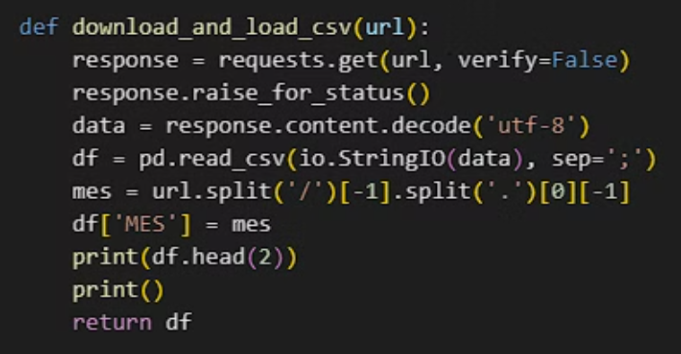
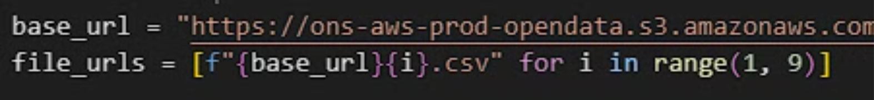
Extração
Função de extração do arquivo
Extração inteligente a partir de um URL base com final "2024-0"

Slide 6
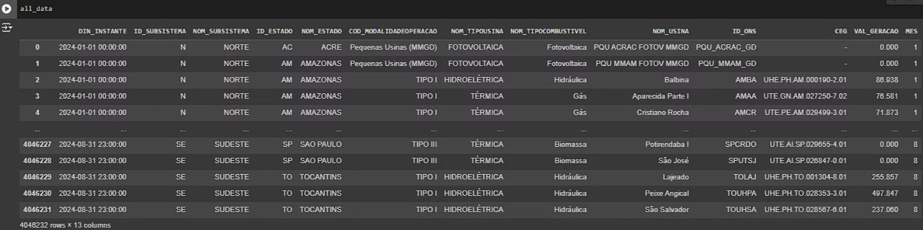
Concatenação
Junção dos dados de todos os meses
Resultado: Dataframe de 4046232 linhas

Slide 7
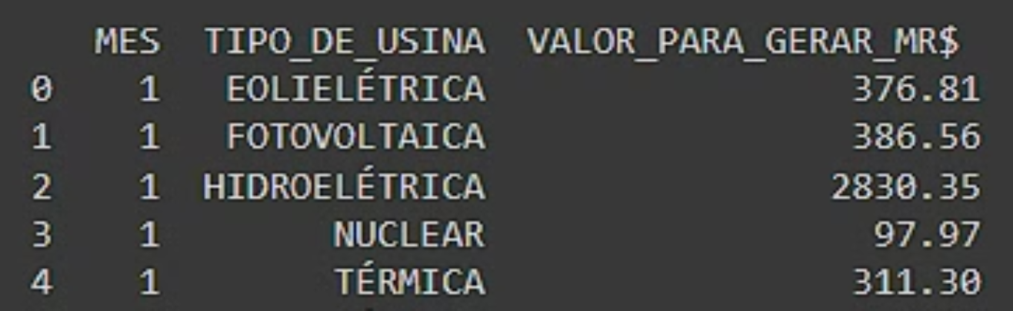
Transformação
O foco da transformação é preparar os dados para análise.
Limpeza
Conversão
Remoção de colunas irrelevantes, tratamento de valores inconsistentes, alteração do nome das colunas
Conversão de MWH para reais, padronizando as unidades de medida.

Slide 8
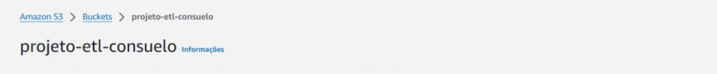
Carregamento
Armazenamento AWS S3

Slide 9
Plataforma de Visualização
Plataforma de visualização desenvolvida com Streamlit, proporcionando uma experiência interativa.
video

Slide 10
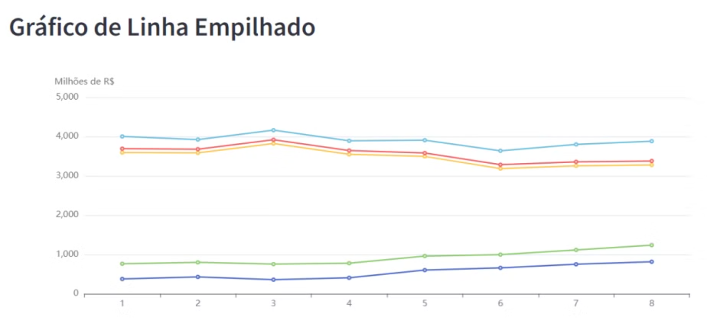

Slide 11
Resultados e Benefícios
A plataforma permite uma análise mais rápida e eficiente dos dados de energia renovável.
Dados Acessíveis
Tomada de Decisões
Eficiência Operacional
Transformação de milhões de linhas em um conjunto sintético com 41 linhas e 4 colunas.
Insights sobre a produção de energia ao longo do tempo, auxiliando no planejamento estratégico.
Automação do processo ETL, otimizando o tempo e os recursos.

Slide 12





Tecnologias Utilizadas
Integração de diversas tecnologias para um sistema eficiente e escalável.
Python
Linguagem de programação para manipulação de dados.
Pandas
Biblioteca para análise e manipulação de dados.
Streamlit
Framework para desenvolvimento de interfaces web interativas.
AWS
Plataforma de computação em nuvem para escalabilidade.

Slide 13




Próximos Passos
Continuação do desenvolvimento da plataforma e expansão da análise de dados.
Novos Indicadores
Incorporação de novos indicadores de performance.
Integração com outras Fontes
Expansão da base de dados com informações de diferentes fontes.
Modelagem Preditiva
Desenvolvimento de modelos preditivos para otimizar a produção de energia.

